Slide 1
Jméno autora: Mgr. Barbora Jášová Datum vytvoření: 12. 11. 2012
Číslo DUMu: VY_32_INOVACE_12_D_I
Ročník: I.
Vzdělávací oblast: Dějepis
Vzdělávací obor: Dějepis
Tematický okruh: Středověk, Přemyslovské Čechy, vláda Přemysla Otakara II.
Téma: Přemysl Otakar II.
Metodický list/anotace:
(stručný výklad pomocí prezentace o životě a zásluhách panovníka, prezentaci je možné chápat i jako poznámky)

Slide 2
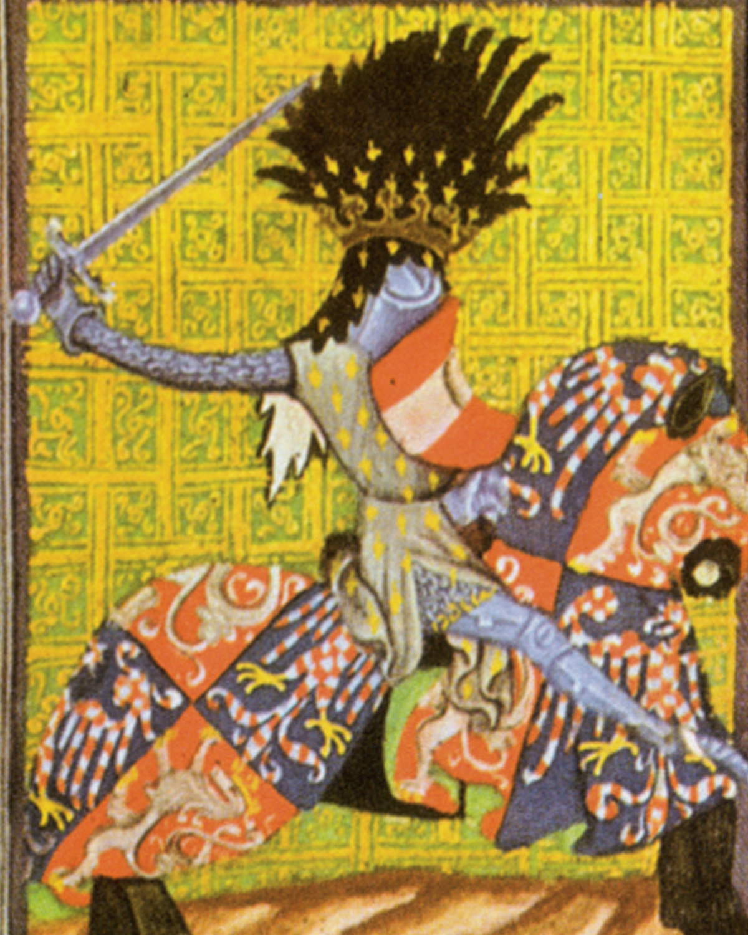
PŘEMYSL OTAKAR II.
1253 - 1278
KRÁL ŽELEZNÝ A ZLATÝ
1.

Slide 3
Mládí
Druhorozený syn Václava I. Jednookého, po smrti staršího bratra Vladislava následníkem trůnu
Vzpoura proti otci, zajetí, nakonec usmíření
1. manželství: 1252 se Přemysl Otakar (19 let) oženil s Markétou Babenberskou (50 let) – jedinou dědičkou Babenberska

Slide 4
Král železný a zlatý
Na začátku vlády podnikl křížovou výpravu do Prus – založil město Královec (Kaliningrad)
1260 porazil uherského krále Bélu IV. – bitva u Kressenbrunu – Přemysl ovládl Rakousy, Štýrsko, Korutany, Kraňsko – říše sahala až k Jaderskému moři
Ukončení manželství s Markétou Babenberskou

Slide 5
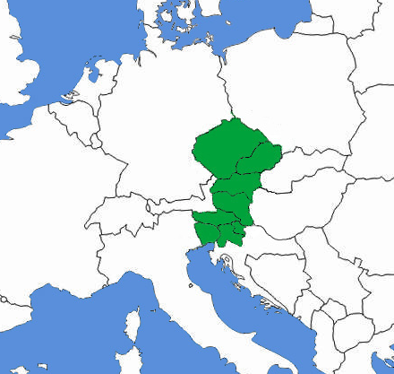
Přemyslova říše v době největší slávy
2.

Slide 6
Šťastná doba
2. manželství: 1261 Kunhuta Uherská – děti Kunhuta, Anežka a Václav II. (nar. 1271)
1254 založil královské město s mincovnou na bývalé osadě „Na Písku“ – město Písek
1263 vznikl cisterciácký klášter Svatá Koruna – později obec Zlatá Koruna
1265 založeny Budějovice (později České)
Získal také Chebsko

Slide 7
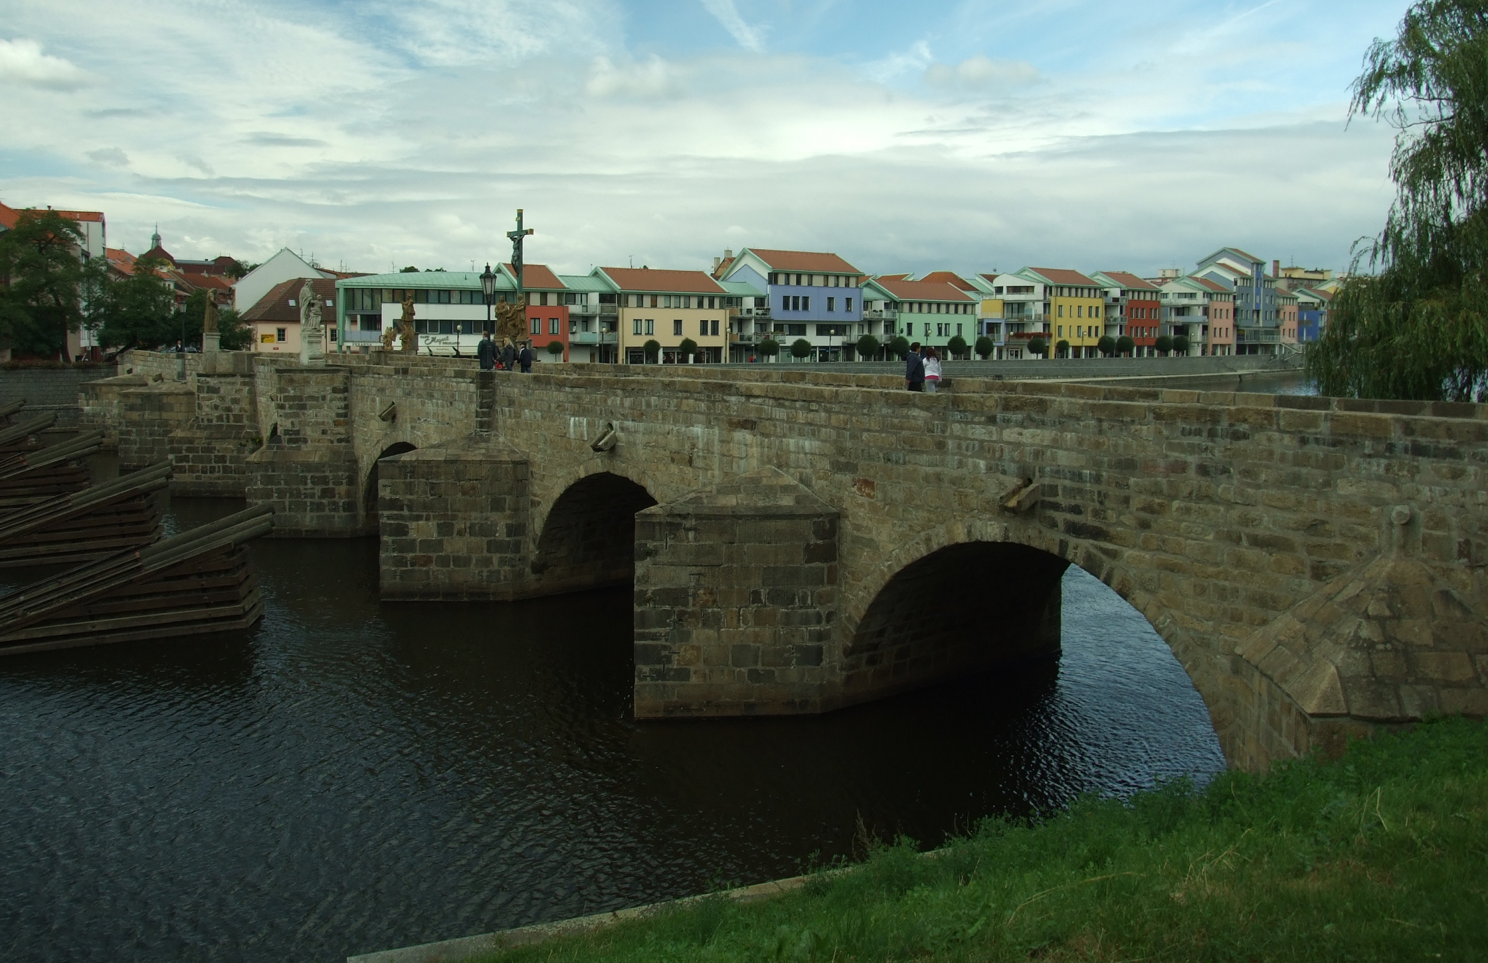
3.
Písek: Nejstarší dochovaný most v Česku

Slide 8
4.
Historické jádro Českých Budějovic

Slide 9
Konec velkého krále
Ztratil území na jihu – spor s císařem Rudolfem Habsburským
1276 vzpoura rodu Vítkovců (Záviš z Falknštejna)
1278 bitva na Moravském poli u Suchých Krut – poražen Rudolfem Habsburským, Přemysl Otakar II. padl

Slide 10
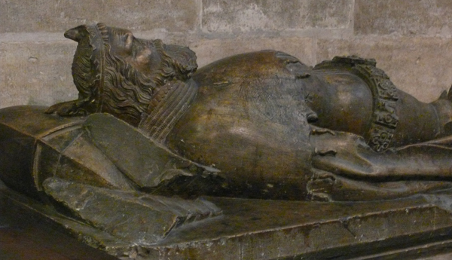
5.
Náhrobek z chrámu sv. Víta,
pohřební koruna
6.

Slide 11
Citace
1.: JAN Z GELNHAUSENU. Soubor:Premysl2Gelnhausen.jpg-wikipedie [online]. [cit. 5.3.2013]. Dostupný na WWW: http://cs.wikipedia.org/wiki/Soubor:Premysl2Gelnhausen.jpg
2.: JIRKA.H23. Soubor:Bohemia-ottokar2.jpg-wikipedie [online]. [cit. 5.3.2013]. Dostupný na WWW: http://cs.wikipedia.org/wiki/Soubor:Bohemia-ottokar2.jpg Náhrobek: ACOMA. wikipedia.org,Náhrobek Přemysla Otakara II [online]. [cit. 16.12.2012]. Dostupný na WWW: http://upload.wikimedia.org/wikipedia/commons/3/30/Premysl2_nahrobek.jpg
3.: AKTRON. Soubor:Písek, Kamenný most a nábřeží.JPG-wikipedie [online]. [cit. 5.3.2013]. Dostupný na WWW: http://cs.wikipedia.org/wiki/Soubor:P%C3%ADsek,_Kamenn%C3%BD_most_a_n%C3%A1b%C5%99e%C5%BE%C3%AD.JPG
4.: PAVEL RYCHTECKÝ. Soubor:České Budějovice - centrum letecky.jpg-wikipedie [online]. [cit. 5.3.2013]. Dostupný na WWW: http://cs.wikipedia.org/wiki/Soubor:%C4%8Cesk%C3%A9_Bud%C4%9Bjovice_-_centrum_letecky.jpg
5.: ACOMA. Soubor:Premysl2 nahrobek.jpg-wikipedie [online]. [cit. 5.3.2013]. Dostupný na WWW: http://cs.wikipedia.org/wiki/Soubor:Premysl2_nahrobek.jpg
6.: OPERATING. Soubor:Crown of Ottokar II.jpg-wikipedie [online]. [cit. 5.3.2013]. Dostupný na WWW: http://cs.wikipedia.org/wiki/Soubor:Crown_of_Ottokar_II.jpg
Použitá literatura
PhDr. Alena Štěpánková, Mgr. Pavel Slepička: Odmaturuj z dějepisu 1,
DIDAKTIS 2006, ISBN 80-7358-059-4

